Slide 1
การพัฒนาการดูแลผู้ติดเชื้อ HIV และผู้ป่วยเอดส์ โรงพยาบาลอินทร์บุรี
ทีมผู้ดูแลผู้ป่วยเอดส์โรงพยาบาลอินทร์บุรี
จังหวัดสิงห์บุรี

Slide 2
การพัฒนาการดูแลผู้ติดเชื้อ HIV
และผู้ป่วยเอดส์ โรงพยาบาลอินทร์บุรี
ตั้งแต่ ปี 2553- 2555
1.ด้านโครงสร้าง และรูปแบบการให้บริการ
2.ด้านคุณภาพการให้บริการ

Slide 3
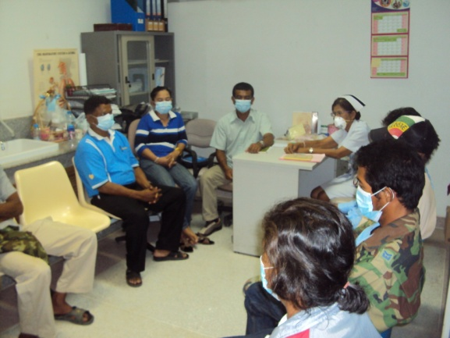
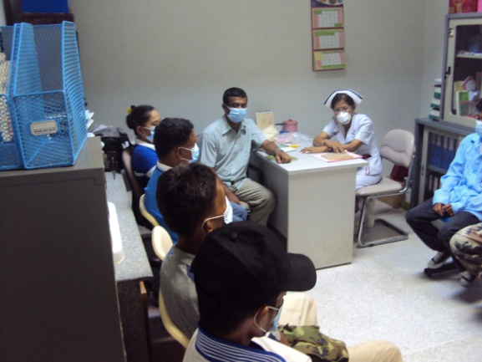
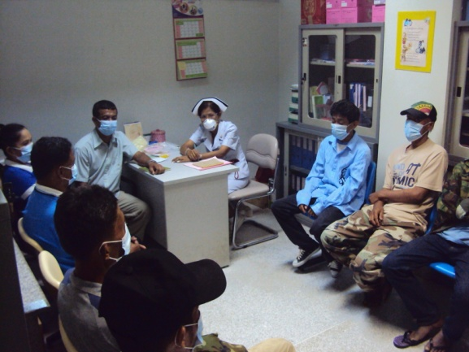
ข้อมูลปัจจุบัน
- ผู้รับบริการคลินิกจำนวนทั้งหมด 148 คน
เพศชาย 72 คน เพศหญิง 86 คน
- ผู้ป่วยรับยาต้านไวรัส 158 คน
- ผู้ป่วยเฝ้าระวัง 3 คน

Slide 4
ปีงบประมาณ 2553
ผู้ป่วยทั้งหมดที่มารับยา ARV จำนวน 128 คน
ผู้ป่วยที่ยังไม่ได้รับยา ARV จำนวน 0 คน
ปีงบประมาณ 2554
ผู้ป่วยทั้งหมดที่มารับยา ARV จำนวน 141 คน
ผู้ป่วยที่ยังไม่ได้รับยา ARV จำนวน 1 คน
ปีงบประมาณ 2553
ผู้ป่วยทั้งหมดที่มารับยา ARV จำนวน 128 คน
ผู้ป่วยที่ยังไม่ได้รับยา ARV จำนวน 0 คน

Slide 5
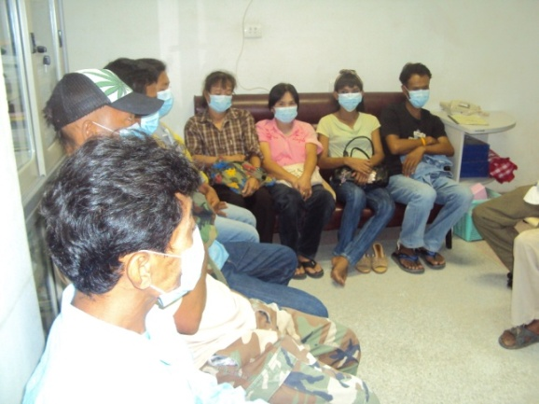
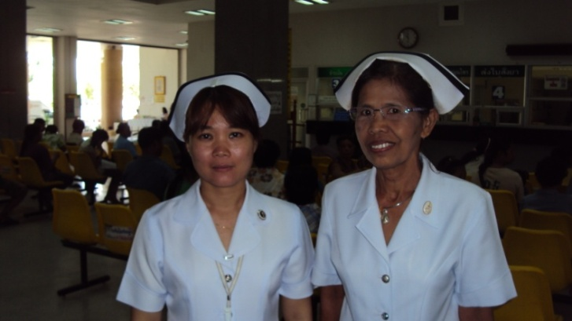
1.ด้านโครงสร้างและรูปแบบการบริการ
คลินิกยาต้านไวรัสเริ่มให้บริการ
เมื่อปี 2553 – 2555 โดยมีรูปแบบดำเนินการ ดังนี้
ให้บริการทุกวันศุกร์
ผู้ป่วยเริ่มแรก 124 ราย
มีพยาบาลวิชาชีพ 2 คน
พยาบาลให้คำปรึกษา 1 คน

Slide 6

สถานที่ให้บริการที่ OPD
ห้องตรวจโรค 11 เป็นห้องตรวจรักษาพยาบาล
ห้องให้คำปรึกษา

Slide 7
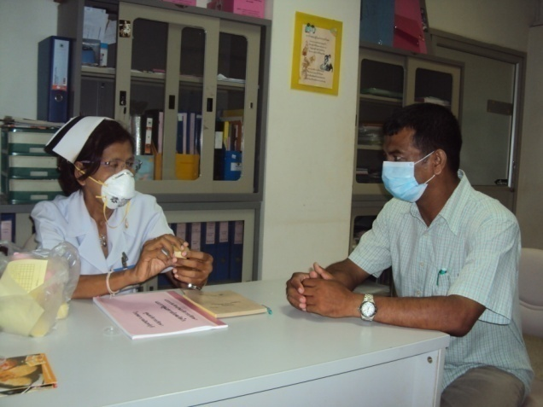
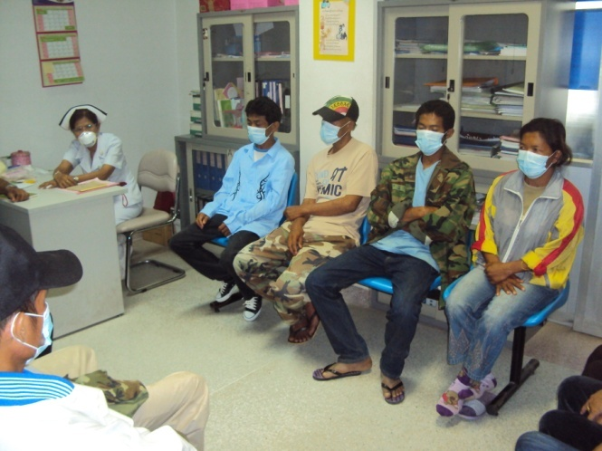
ปัญหา
ไม่มีแพทย์ประจำคลินิก
ผู้ป่วยมารับยาไม่ตรงวันนัด
ผู้ป่วยนั่งคนละมุม
กลัวความลับเปิดเผย
สถานที่คับแคบ

Slide 8
การดำเนินการ
บริการคลินิกยาต้านไวรัส โดยทีมพยาบาลและผู้ติดเชื้อโรงพยาบาลอินทร์บุรี
- คลินิก รพ.อินทร์บุรีแยกจาก OPD เป็น one stop service
- มีแพทย์ประจำ
- มีกลุ่มผู้ติดเชื้อที่เข้มแข็ง ดำเนินการในลักษณะ เพื่อนช่วยเพื่อน หัวอกเดียวกันพูดกันเข้าใจ

Slide 9
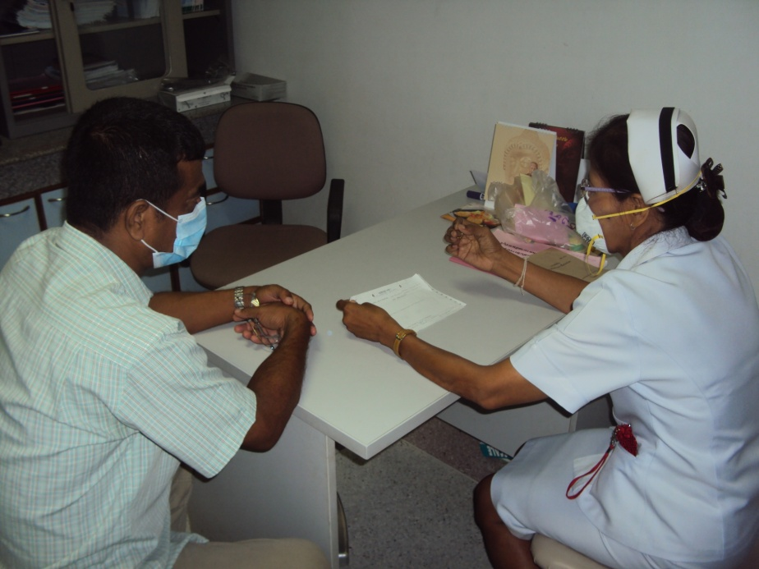
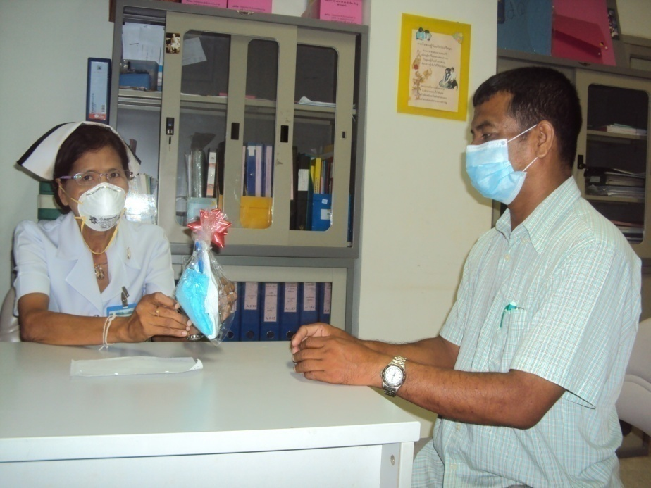
รูปแบบการให้บริการของ รพ.อินทร์บุรี
จัดรูปแบบเป็น one stop service ให้บริการที่ศูนย์บริการให้คำปรึกษา โรงพยาบาลอินทร์บุรี

Slide 10
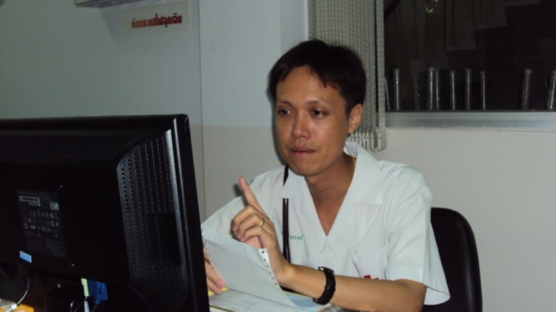
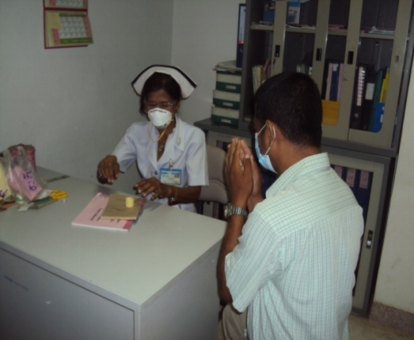
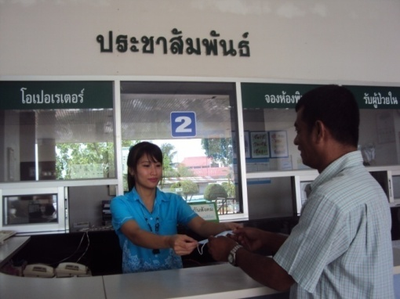
มีแพทย์ประจำคลินิก (นายแพทย์ปรเมศร์)
จัดตั้งทีมให้การดูแลและทีมให้คำปรึกษา
จัดทำ flow chart การให้บริการ
ให้บริการทุกวันศุกร์
ตั้งกลุ่มผู้ติดเชื้อ ชมรมด้วยกำลังใจ
จำนวนผู้ป่วยเพิ่มขึ้นเป็น 157 ราย

Slide 11
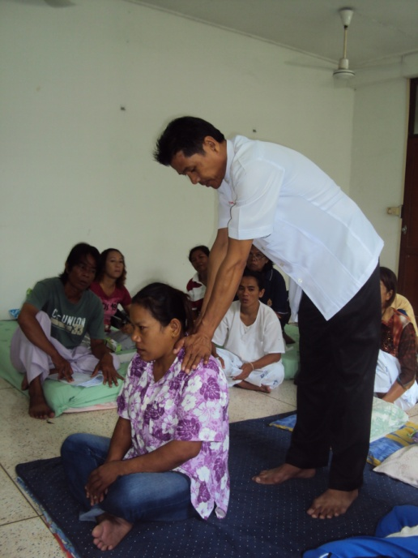
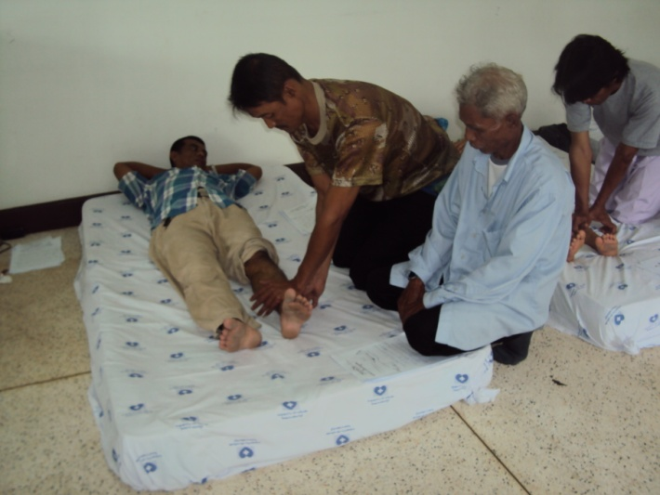
การประเมินผลพบปัญหา
ผู้ป่วยไม่มารับยาตามนัด จากแบบสอบถาม กลัวความลับเปิดเผย 90%
การจัดตั้งกลุ่มไม่ประสบความสำเร็จ มีผลกระทบต่อการประกอบอาชีพ

Slide 12
การแก้ไข
ให้คำปรึกษาเน้นการเก็บความลับของเพื่อน
ประสานเครือข่ายคนทำงานด้านเอดส์จังหวัดขอทีมหนุนเสริมมาเป็นพี่เลี้ยงในการเริ่มดำเนินการกิจกรรมกลุ่ม(ความรู้สึกนึกคิด หัวอกเดียวกัน พูดคุยกันง่ายกว่า)
ประสาน อบต. พมจ.ช่วยเหลือเงินยังชีพ

Slide 13
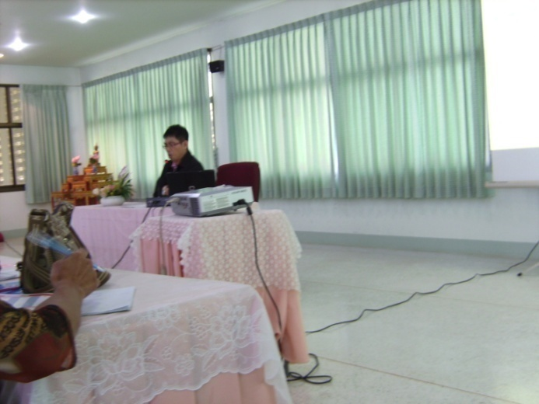
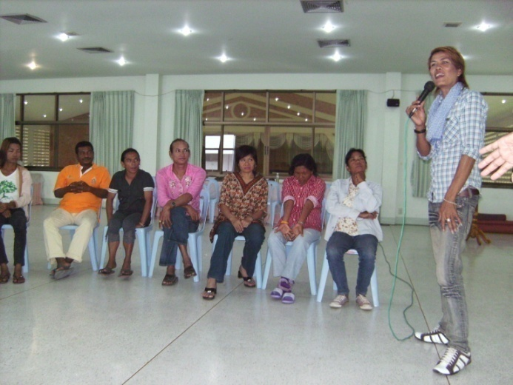
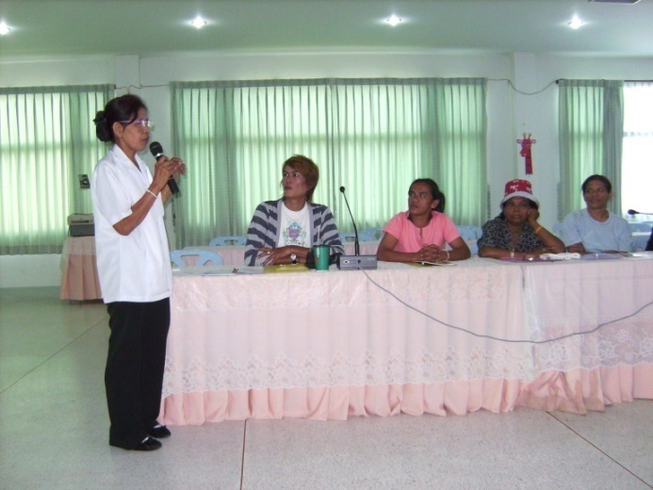
ผลการดำเนินงาน
จัดตั้งกลุ่มอีกครั้งชื่อเดิม “ชมรมกลุ่มด้วยกำลังใจ”
จัดกิจกรรมในคลินิก

Slide 14
ผลการดำเนินงาน
ผู้ติดเชื้อได้รับเบี้ยยังชีพรายละ 500 บาทต่อเดือน ตลอดชีวิต จาก อบต.
ผู้ติดเชื้อได้รับเงินจาก พมจ. รายละ 2,000 บาทต่อปี
กลุ่มผู้ติดเชื้อได้รับงบจาก อบจ. 11 ครั้ง ครั้งละ 4,500 บาท

Slide 15


รูปแบบการให้บริการในปัจจุบัน คือ
☺ ให้บริการทุกวันศุกร์
☺ นำระบบการบันทึกข้อมูลด้วย Hosxp
มาใช้ในคลินิกบริการ

Slide 16
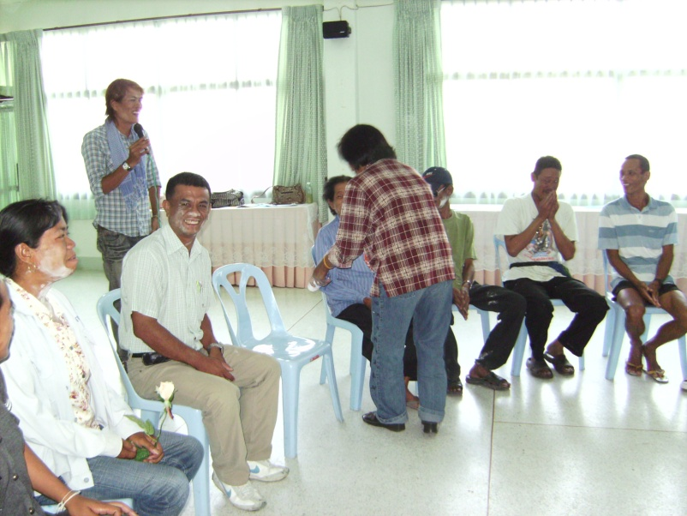
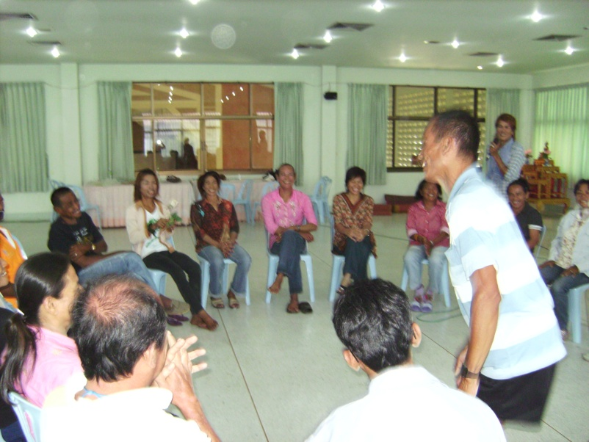

☺ บริการแบบ one stop service โดยทีมสหวิชาชีพ
☺ มีกิจกรรมกลุ่มทุกครั้งที่มารับบริการ

Slide 17

ผลการพัฒนา
จากแบบสอบถามความพึงพอใจของผู้มารับบริการที่คลินิก ด้านต่างๆ มีดังนี้
ความพึงพอใจด้าน | ระดับ | ร้อยละ
1.ความสะดวกรวดเร็วในการให้บริการ | สูง | 100
2.อัธยาศัย การช่วยเหลือ การแต่งกายของเจ้าหน้าที่ | สูง | 90
3.สถานที่ให้บริการ | สูง | 100
4.ความรู้เพิ่มเติมที่ได้รับ | สูง | 90
5.ความสบายใจและความพอใจในการมารับบริการ | สูง | 97

Slide 18
2.ด้านคุณภาพการให้บริการ
โครงการพัฒนาคุณภาพบริการการดูแลผู้ติดเชื้อ HIV/ เอดส์ ผู้ใหญ่ประเทศไทย(HIVQUAL-T) ได้กำหนดตัวชี้วัดหลักคุณภาพการให้บริการของสถานบริการไว้ 11 ข้อ

Slide 19
ปัญหา
ปัญหาตั้งแต่เริ่มให้บริการ
- การดูแลไม่ครอบคลุมประเด็นตัวชี้วัด ที่หน่วยบริการควรให้การดูแล

Slide 20
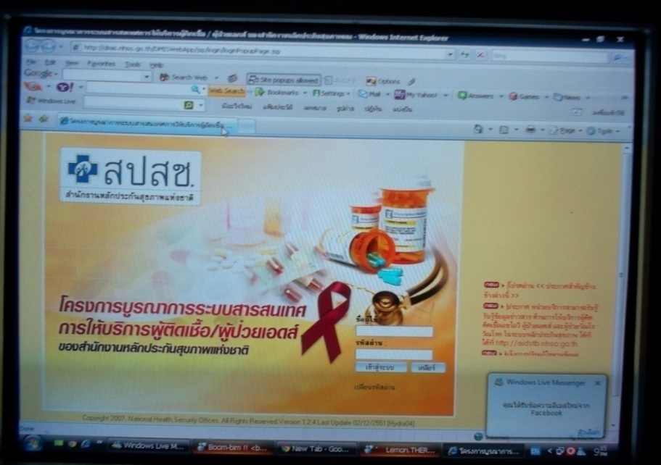
แผนการปรับปรุงคุณภาพการดูแลผู้ติดเชื้อ/ผู้ป่วยเอดส์ โรงพยาบาลอินทร์บุรี
การจัดเก็บข้อมูล
- บันทึกข้อมูลออนไลน์ระบบโปรแกรม NAP ของ สปสช. ให้ครบถ้วน ถูกต้อง ทันเวลา

Slide 21
- ใช้โปรแกรม HIVQUAL-T เป็นหลักในการพัฒนาคุณภาพการให้บริการ
- กำหนดแบบฟอร์มในการรวบรวมข้อมูลที่ชัดเจนก่อนการลงข้อมูลในโปรแกรม HIVQUAL-T

Slide 22

การดำเนินงาน
บันทึกข้อมูลการให้บริการในโปรแกรม HIVQUAL-T และทำการประเมินผล

Slide 23
ผลการวัด HIVQUAL-T ปี 2555
ตัวชี้วัด | เป้าหมาย | ผลลัพธ์
1.ร้อยละของผู้ป่วย/ผู้ติดเชื้อ HIV รายใหม่ที่ได้รับการตรวจ CD4 baseline | 100 | 100
2. ร้อยละของผู้ป่วย/ผู้ติดเชื้อ HIV ที่รับยาต้านไวรัสครบ 6 เดือนขึ้นไปได้รับการตรวจติดตาม CD4 ทุก 6 เดือน | 100 | 81.3
3. ร้อยละของผู้ป่วย/ผู้ติดเชื้อ HIV ที่มีข้อบ่งชี้ได้รับยาต้านไวรัส | 100 | 100
4. ร้อยละของผู้ป่วย/ผู้ติดเชื้อ HIV ที่กินยาต้านไวรัสนานมากกว่า 6 เดือนได้รับการตรวจ VL อย่างน้อย 1 ครั้งต่อปี | 100 | 98.4

Slide 24
ตัวชี้วัด | เป้าหมาย | ผลลัพธ์
5. ร้อยละของผู้ป่วย/ผู้ติดเชื้อ HIV ที่ได้รับยาต้านไวรัสได้รับการติดตาม adherence สม่ำเสมอ | 100 | 100
6.ร้อยละของผู้ป่วย/ผู้ติดเชื้อ HIV ที่มีข้อบ่งชี้ได้รับยาป้องกัน PCP | 100 | 100
7.ร้อยละของผู้ป่วย/ผู้ติดเชื้อ HIV ที่มีข้อบ่งชี้ได้รับยาป้องกัน crypto. | 90 | 0
8.ร้อยละของผู้ป่วย/ผู้ติดเชื้อ HIV ได้รับการตรวจคัดกรอง TB | 100 | 100

Slide 25
ตัวชี้วัด | เป้าหมาย | ผลลัพธ์
9.ร้อยละของผู้ป่วย/ผู้ติดเชื้อ HIV รายใหม่ได้รับการตรวจคัดกรอง VDRL | 100 | 60
10.ร้อยละของผู้ป่วย/ผู้ติดเชื้อ HIV เพศหญิงได้รับการคัดกรองมะเร็งปากมดลูก | 100 | 47.7
11.ร้อยละของผู้ป่วย/ผู้ติดเชื้อ HIV ได้รับข้อมูลคำแนะนำเรื่องการมีเพศสัมพันธ์อย่างปลอดภัย | 100 | 100

Slide 26
ตัวชี้วัดที่กำหนดเอง
โรงพยาบาลอินทร์บุรีได้กำหนดตัวชี้วัดที่ต้องการวัดผลขึ้นมาเองตามความต้องการ
1.การดูแลทางสังคมจิตใจ เพื่อพัฒนาศักยภาพ ของผู้ป่วยเอดส์
2.การสร้างเสริมอาชีพของผู้ป่วยเอดส์
(ด้านเศรษฐกิจ)

Slide 27
จากการวัด HIVQUAL-T ปี 2555
พบว่าตัวชี้วัดหลักที่ไม่ได้ตามเป้าหมายคือ
☹ ร้อยละของผู้ป่วย/ผู้ติดเชื้อ HIV ที่รับยาต้านไวรัสครบ 6 เดือนขึ้นไปได้รับการตรวจติดตาม CD4 ทุก 6 เดือน (75%)
☹ ร้อยละของผู้ป่วย/ผู้ติดเชื้อ HIV ที่กินยาต้านไวรัสนานมากกว่า 6 เดือนได้รับการตรวจ VL อย่างน้อย 1 ครั้งต่อปี (26.9%)
☹ ร้อยละของผู้ป่วย/ผู้ติดเชื้อ HIV รายใหม่ได้รับการตรวจคัดกรอง VDRL (0%)
☹ ร้อยละของผู้ป่วย/ผู้ติดเชื้อ HIV เพศหญิงได้รับการคัดกรองมะเร็งปากมดลูก(5%)

Slide 28

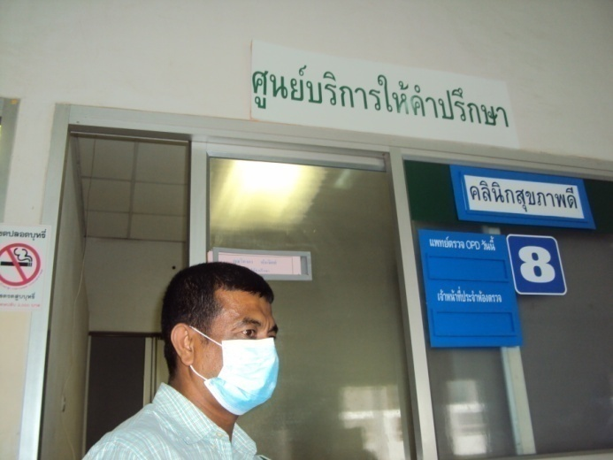
สาเหตุของปัญหา
การวางแผนการตรวจทางห้องปฏิบัติการของผู้ป่วยแต่ละรายไม่ครอบคลุม

Slide 29
การแก้ไข
1.จัดทำรายการการตรวจทางห้องปฏิบัติการที่ผู้ป่วย
แต่ละรายต้องได้รับตามสิทธิ สปสช. และ
มาตรฐานคุณภาพการบริการ HIVQUAL-T ได้แก่
ผู้ป่วยรายใหม่ ประกอบด้วย BUN/Creatinine, LFT, CBC, HBsAg, Lipid profile, VDRL, FBS, Chest X-ray, HCV, AFB 3 วัน, CD4

Slide 30
Lab ชุดเล็ก ประกอบด้วย BUN/Creatinine, LFT, CBC, Lipid profile, FBS, CD4
Lab ชุดใหญ่ ประกอบด้วย Lab ชุดเล็ก+Viral Load, pap smear, VDRL
3. ผู้ป่วยแต่ละรายต้องทราบแผนการเจาะเลือดของตนเอง
4. มีระบบการเตือนย้ำก่อนการตรวจเลือดโดยสมาชิกแกนนำผู้ติดเชื้อ

Slide 31
ผลการวัด HIVQUAL-T ปี 2555
ตัวชี้วัด | เป้าหมาย | ปีงบ 2553 | ปีงบ 2554 | ปีงบ2555
1.ร้อยละของผู้ป่วย/ผู้ติดเชื้อHIV รายใหม่ที่ได้รับการตรวจCD4 Baseline | 100 | 78.6 | 100 | 75
2. ร้อยละของผู้ป่วย/ผู้ติดเชื้อHIV ที่รับยาต้านไวรัสครบ 6เดือนขึ้นไปได้รับการตรวจ CD4 ทุก 6 เดือน | 90 | 91.5 | 93.33 | 70.3
3. ร้อยละของผู้ป่วย/ผู้ติดเชื้อHIV ที่มีข้อบ่งชี้ได้รับยาต้านไวรัส | 100 | 100 | 100 | 0
4 ร้อยละของผู้ป่วย/ผู้ติดเชื้อHIV ที่กินยาต้านไวรัสนานมากกว่า 6 เดือน ได้รับการตรวจ VLอย่างน้อย1 ครั้ง/ปี | 90 | 97.9 | 100 | 98.4
5. ร้อยละของผู้ป่วย/ผู้ติดเชื้อHIV ที่ได้รับยาต้านไวรัส ได้รับการประเมินติดตามDrug Adherene | 100 | 100 | 100 | 93.8
6. ร้อยละของผู้ป่วย/ผู้ติดเชื้อHIV ที่มีข้อบ่งชี้ได้รับยาป้องกัน pcp | 90 | 86 | 100 | 34

Slide 32
ตัวชี้วัด | เป้าหมาย | ปีงบ 2554 | ปีงบ 2554 | ปีงบ2555
7.ร้อยละของผู้ป่วย/ผู้ติดเชื้อHIV ที่มีข้อบ่งชี้ได้รับยาป้องกัน CRYPTO | 90 | 100 | 100 | 0
8. ร้อยละของผู้ป่วย/ผู้ติดเชื้อHIV ได้รับการตรวจคัดกรอง TB | 90 | 100 | 100 | 0
9. ร้อยละของผู้ป่วย/ผู้ติดเชื้อHIV รายใหม่ ได้รับการตรวจ VDRL | 100 | 100 | 100 | 100
10. ร้อยละของผู้ป่วย/ผู้ติดเชื้อHIV เพศหญิงได้รับการตรวจคัดกรองมะเร็งปากมดลูก | 70 | 75 | 100 | 66.7
11. ร้อยละของผู้ป่วย/ผู้ติดเชื้อHIV ที่ได้รับข้อมูลคำแนะนำเรื่องการมีเพศสัมพันธ์อย่างปลอดภัย | 100 | 53.18 | 100 | 47.4
12. ร้อยละหญิงคลอดที่ติดเชื้อ HIV | < 3 | 100 | 0 | 100

Slide 33
ปัจจุบัน
- ผู้ป่วยที่ CD4 น้อยกว่า 200 มีจำนวน 3 คน ได้รับยา Bactrim วันละ 2 เม็ด ป้องกัน PCP
- ผู้ป่วยที่ CD4 น้อยกว่า 100 มีจำนวน 1 คน ได้รับยา Fluconazole 200 mg. สัปดาห์ละ 2 เม็ด ป้องกัน Cryptococcus maningitis
- มีผู้ป่วยรับเชื้อดื้อยา มา 1 คน ได้เปลี่ยนเป็นสูตรดื้อยา ปัจจุบัน VL <20

Slide 34
การพัฒนาที่ทำต่อเนื่อง
มีการวางแผนนัดทำ pap smear ทุกปี
จัดตั้ง”ศูนย์องค์รวม” เพื่อให้แกนผู้ติดเชื้อมีส่วนร่วมในการดูแลและติดตามสมาชิก ตั้งแต่ 2549 จนถึงปัจจุบัน
ให้บริการตามมาตรฐานระบบ HIVQUAL-T
เก็บข้อมูลเพื่อลงโปรแกรม HIVQUAL-T ทุกปี

Slide 35
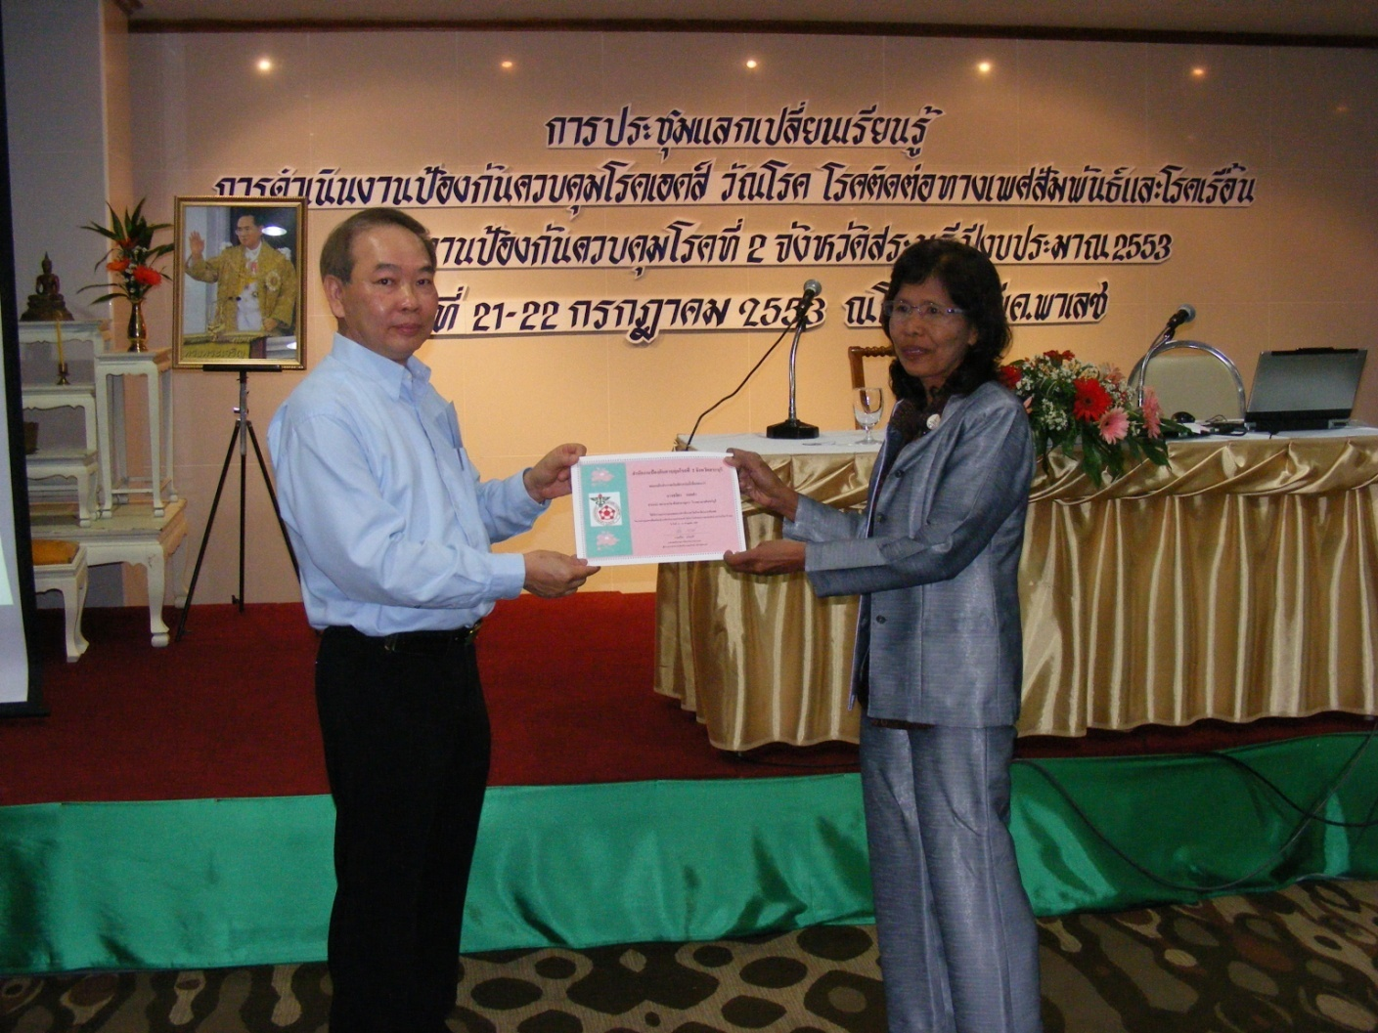
ความภาคภูมิใจ
รางวัลดีเด่นโครงการแลกเปลี่ยนเรียนรู้การดำเนินงานการป้องกันควบคุมโรคเอดส์ และวัณโรค โรคติดต่อทางเพศสัมพันธ์และโรคเรื้อน วันที่ 22 กรกฎาคม 2553 ของสำนักงานป้องกันควบคุมโรคที่ 2 สระบุรี

Slide 36

รางวัลชนะเลิศดีเด่นระดับชาติ
ในงานประกวดสมนาวิชาการพัฒนาคุณภาพดูแลรักษาผู้ติดเชื้อ HIV และผู้ป่วยเอดส์ ด้วยรูปแบบ HIVQUAL – T ระดับประเทศครั้งที่ ๓ (The ๓ Nationl - T Forum) ระหว่างวันที่ ๘-๙ สิงหา 2554 ซึ่งผลงานหนังสั้นของโรงพยาบาลอินทร์บุรีที่ส่งเข้าประกวด ได้รับรางวัลดีเด่นระดับชาติ

Slide 37

ขอบคุณค่ะ/ ครับ

